Slide 1
Object Detection R-CNN / YOLO / SSD
고려대학교 통계학과 양지현

Slide 2
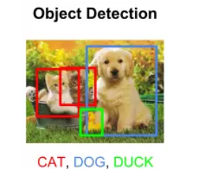
[개요]
이미지에서 객체들은 다양한 영역에 분포
→ 이미지에서 객체를 추출하기 전에 객체가 어느 범위에 있는지 bounding box를 확인 해야함
▷ 경계 상자를 예측하기 위한 여러 알고리즘
R-CNN
CNN은 정확도 높은 객체 추출이 가능하지만, 윈도우 검출 슬라이딩에서 획득한 수많은 이미지를 CNN으로 실행하는 것은 불가능
→ 영역 (region)을 고려한 R-CNN알고리즘을 사용하여 해결 가능
→ 즉, ‘물체가 있을 법한’ 영역을 빠른 속도로 찾아내는 알고리즘
(region proposal algorithm)을 사용

Slide 3
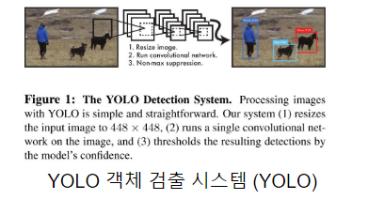
▷ 경계 상자를 예측하기 위한 여러 알고리즘
2. YOLO
YOLO는 각 이미지를 S x S 개의 그리드로 분할하고, 그리드의 신뢰도를 계산.
신뢰도는 그리드 내 객체 인식 시 정확성을 반영한다. 그림과 같이 처음에는 객체 인식과는 동떨어진 경계 상자가 설정되지만, 신뢰도를 계산하여 경계 상자의 위치를 조정하여 가장 높은 객체 인식 정확성을 가지는 경계 상자를 얻을 수 있다.
3. SSD
SSD는 한 번만 입력 이미지에 대한 CNN을 실행하고 형상 맵(feature map)을 계산한다. 경계 상자 및 객체 분류 확률을 예측하기 위해 이 형상 맵을 3 × 3 크기로 CNN을 수행한다. SSD는 CNN처리 후 경계 상자를 예측한다. 이 방법은 다양한 스케일의 물체를 검출 할 수 있다.

Slide 4
About R-CNN

Slide 5
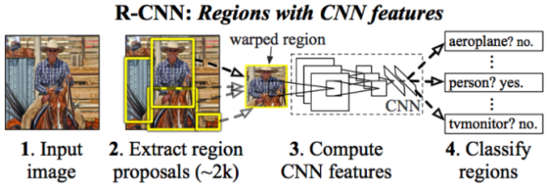
[About R-CNN]
▶ Image classification을 수행하는 CNN + region proposal 알고리즘
→ 높은 성능의 object detection을 수행
▶ R-CNN 수행과정 요약
1. 이미지를 입력
2. 이미지로부터 약 2000개 가량의 region proposal을 추출함
3. 각 region proposal 영역을 이미지로부터 잘라내고(cropping)
동일한 크기로 만든 후(warping), CNN을 활용해 feature map 추출
4. 각 region proposal feature에 대한 classification을 수행

Slide 6
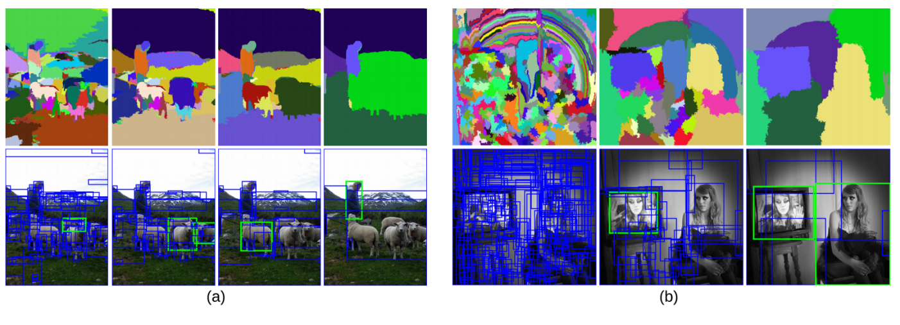
[About R-CNN]
▶ Region proposal algorithm
Selective search를 통해 image level로부터 수많은 region을 추출하는 과정
참고) selective search란?
비슷한 텍스쳐(질감)나 색, 강도 등이 비슷한 픽셀끼리 연결된 것들을 둘러싸는 다양한 크기의 ‘창(window)’ 찾아내는 과정

Slide 7
▶ CNN : feature vector extract
region proposal algorithm으로부터 생성된 bounding box를 압축(warping)하여
동일한 크기+모델에 표준화된 크기로 재생성
→ 이를 pre-trained 된 CNN 모듈에 통과시켜 새로운 feature를 생성한다.
(논문에서는 AlexNet, VggNet을 기반으로 튜닝 과정을 거친 CNN 모델을 사용)
→ 기존의 CNN Classifier에서 최종 softmax분류기 부분을 제외한 output을
feature로 사용(fixed-length feature vector)
▶ Classify Algorithm
Fixed-length feature vector를 input으로 하는 분류기를 마지막으로 달아준다.
요약하면, Region proposal 단계에서 생성된 object를 CNN layer에 통과시켜 fixed-length feature vector로 변환.
이 input값을 바탕으로 객체인지 아닌지, 맞다면 어떤 객체인지를 분류

Slide 8
▶ Bounding Box 개선
이 단계는 결과물을 더 완벽하게 하기 위해, region proposal 단계에서 더욱 타이트한 bounding box를 만들자는 단계이다.
필수적인 단계는 아니지만 만약 수행한다면 성능을 꽤 높여줄 수 있음
방법)
객체에 해당하는 이미지의 부분(sub-region)을 input으로,
그 input 부분(sub-region)에 맞는 새로운 bounding box의 좌표들을 output으로 하여 linear regression을 수행한다.
최종) 1. 인식을 시킬 대상이 될 만한 객체를 담는 Bounding boxes 생성 2. Pre-trained AlexNet에 각각의 box들을 넣은 뒤, SVM을 통해
각 박스가 어떤 객체인지 인식시킨다. 3. 객체가 인식되면 이 box를 linear regression model을 통해
더욱 tight하게 맞춤.

Slide 9
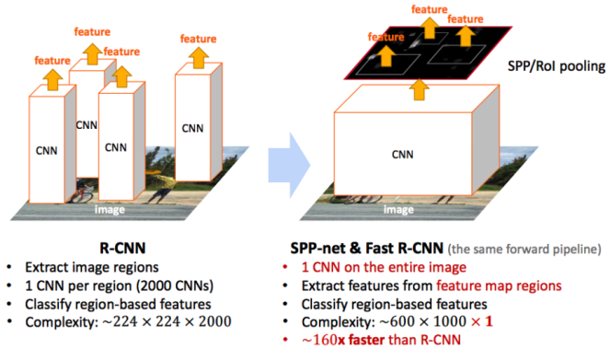
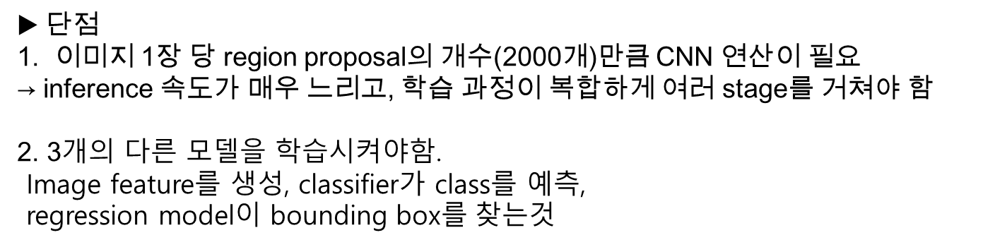
$▶$ 단점
1. 이미지 1장 당 region proposal의 개수(2000개)만큼 CNN 연산이 필요
→ inference 속도가 매우 느리고, 학습 과정이 복합하게 여러 stage를 거쳐야 함
2. 3개의 다른 모델을 학습시켜야함.
Image feature를 생성, classifier가 class를 예측,
regression model이 bounding box를 찾는것
→ Fast R-CNN 등장

Slide 10
About FAST R-CNN
빨라진 속도와 심플해진 R-CNN

Slide 11
R-CNN은 각각의 region 마다 이미지를 cropping 한 뒤 CNN을 수행하므로 2,000번의 CNN 연산을 진행
→ cropping 하는 과정을 image level이 아닌 feature map level에서 수행하면
2,000번의 CNN 연산이 1번의 CNN 연산으로 줄어듦
문제점)
classification을 수행하기 위해서는 feature 크기가 각 example마다 동일 해야 함.
R-CNN에서는 warping을 통해 같은 크기의 이미지로 변환한 뒤 CNN을 진행, but warping은 사이즈를 줄이고 ratio를 변경하는 과정에서 정보의 손실이 일어나므로 좋은 방법이 아님.
⇒ feature map의 다양한 크기의 region으로부터 정보의 손실 없이 일정한 길이의 feature를 추출해 낼 방법이 필요!!

Slide 12
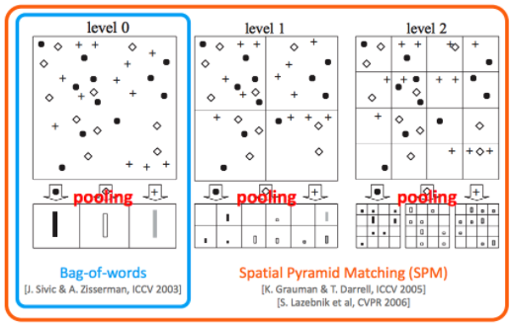
Insight 1: Spatial Pyramid Pooling, RoI(Region of Interest) Pooling
▶ Spatial Pyramid Pooling 이란?
다양한 크기의 입력으로부터 일정한 크기의 feature를 추출해 낼 수 있는 방법 중 Bag-of-words (BoW) 방법은 이미지가 지닌 특징들의 위치 정보를 모두 잃어버린다는 단점이 존재.
→ 이러한 단점을 보완하기 위한 Spatial Pyramid Pooling 은 이미지를
일정 개수의 region으로 나눈 뒤, 각 region에 BoW를 적용하여
지역적인 정보를 유지함.

Slide 13
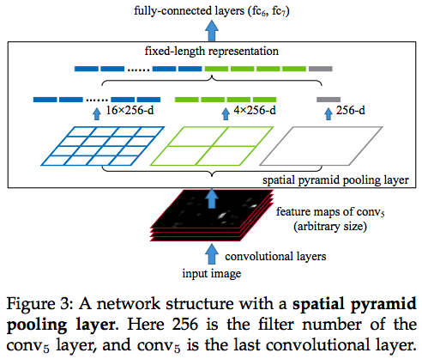
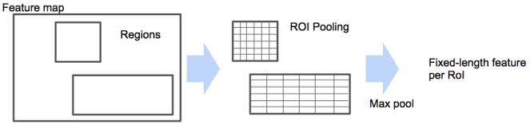
SPPNet은 SPP기법을 CNN feature map에 적용할 수 있음을 보여 준 논문.
SPPNet에서 제안한 SPP layer는 feature map 상의 특정 영역에 대해 일정 개수의 bin으로 영역을 나눈 뒤, 각 bin에 대해 max pooling 또는 average pooling을 취함으로써 고정된 길이의 feature vector를 가져올 수 있다

Slide 14
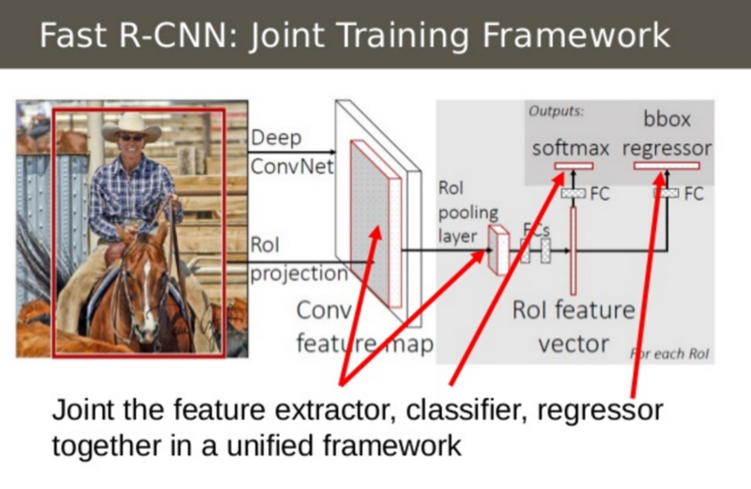
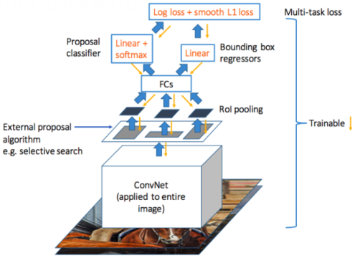
Insight 2: 모든 모델을 하나의 네트워크로
이전의 R-CNN은 image feature를 추출(CNN)하고 분류하는 모델(SVM), 그리고 bounding box를 맞추는 것(regressor)를 나누었다.
Fast R-CNN은 대신에 하나의 네트워크로 모든 세가지를 계산하였다.

Slide 15
About FASTER R-CNN
– 속도를 높인 region proposal

Slide 16
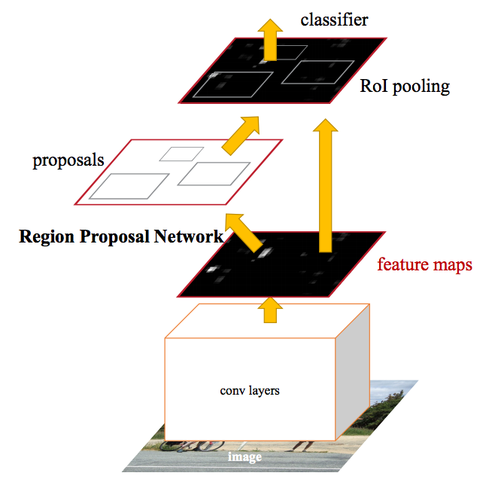
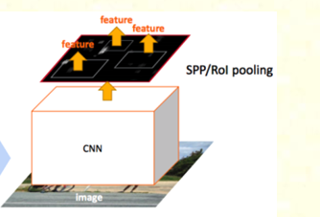
Fast R-CNN은 bounding box 혹은 region of interest(ROI)를 생성하는 과정에서 Selective Search를 사용 → 시간 지체
Faster R-CNN은 각 이미지에서 CNN의 forward pass 를 통해 얻어진 feature들에 기반하여 영역을 제안한다.
즉, CNN결과를 selective search 알고리즘 대신 region proposal에 이용.
Fast R-CNN
Faster R-CNN

Slide 17
Q. Faster R-CNN은 어떻게 CNN feature로 부터 region proposal을 해냈을까?
Region Proposal Network는 sliding window를 original input image가 아닌 CNN feature map 위에 지나가게 하면서, 각 window마다 k 개의 bounding box를 출력한다
하지만 이미지에 존재하는 물체들의 크기와 비율이 다양하기 때문에
고정된 크기의 입력만으로 다양한 크기와 비율을 수용하기에는 부족함.
이러한 단점을 보완하기 위해 미리 정의된 여러 크기와 비율의 reference box k 를 정해놓고 각각의 sliding-window 위치마다 k개의 box를 출력
이러한 방식으로 k 개의 일반적인 비율(common aspect ratio)을 지닌 bounding box를 anchor box라고 한다.
→ 각각의 anchor box를 이용하여 하나의 bounding box 및 score를
이미지의 위치 별로 출력

Slide 18
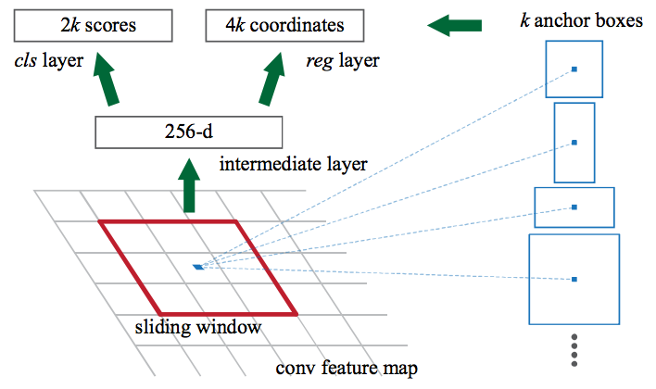
Q. Faster R-CNN은 어떻게 CNN feature로 부터 region proposal을 해냈을까?
Input: CNN feature map. Output: anchor 당 하나의 bounding box 와 score(이 bounding box 내의 이미지가 얼마나 실제 객체일지를 나타냄)
이러한 객체일 것 같은 bounding box를 Fast R-CNN으로 넣어 classification과 tightened bounding box를 구한다.

Slide 19
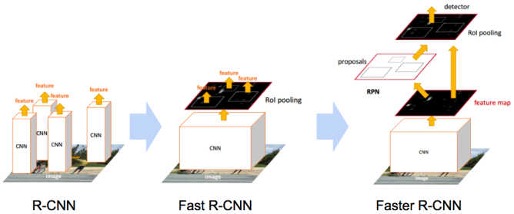
참고)
Fast R-CNN과 region proposal network를 학습하기 위한 과정은 과정이 꽤나 복잡..
RPN과 Fast R-CNN이 서로 convolution feature를 공유한 상태에서 번갈아가며 학습을 진행하는 형태인데,
학습과정이 너무 복잡해서 실제 학습을 진행하려면 꽤나 고생할 것으로 보임..

Slide 20
About YOLO

Slide 21
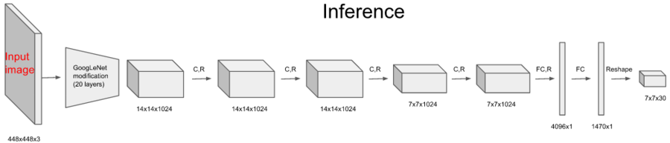
[About YOLO]
▶ 네트워크 구조
CNN모델 중 GoogleLeLet을 변형하여 feature map을 추출
- Convolution layer 4회 -> full connected layer 2회 -> 7x7x30으로 reshape
이 마지막 feautre data 7x7x30 가 바로 예측 결과이며,
이 안에 bounding box와 클래스 정보 등 모든 것이 들어 있다

Slide 22
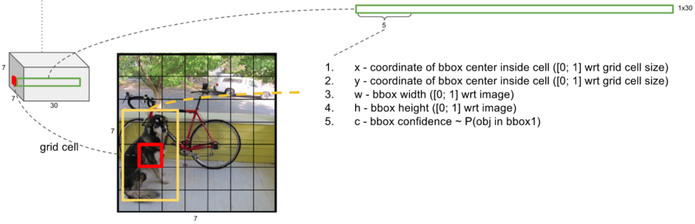
그림) 1번째 bounding box
30개의 채널
x,y,w,h : Bounding box information
- x,y : bounding box 중심이 grid cell
중심에서 어디에 있는가
- w,h : bounding box 의 가로 세로 길이가
전체 이미지 크기에 어느 정도의 크기를 갖는가
왼쪽 빨간점으로 표시한 부분은 7x7 grid cell중 하나이며,
노란색 박스가 바로 빨간색 grid cell 에서 예측한 bounding box임.
Bounding box가 바로 ROI,
오브젝트 후보임.
이 Bounding box를 2개 만든다.

Slide 23
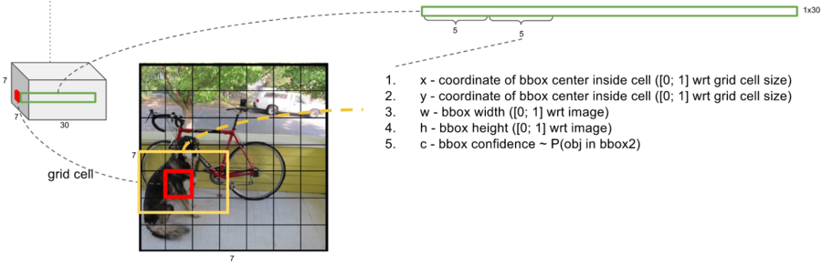
그림) 2번째 bounding box
1. 30개의 채널 중에서 앞에 5개는 1번째 bounding box 정보가 있고, 다음의 5개에는 2번째 bounding box 정보
2. 뒷부분에는 해당 grid cell에 object가 있다면 그것이 어떤 클래스일지에 대한 확률

Slide 24
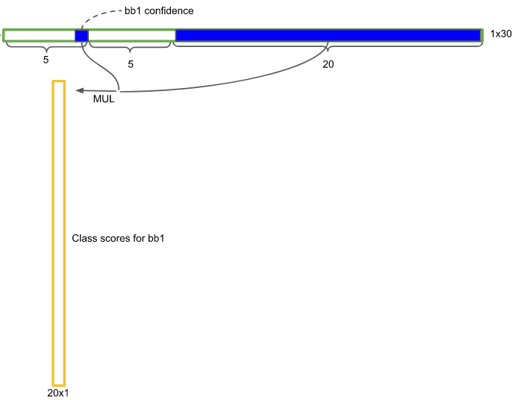
bb1(bound box 1) 즉 첫번째 후보의
bounding box에 대한 클래스 점수표이다.
Bounding box에 오브젝트가 있을 확률(confidence) 이 0에 가깝다면 그곳에 어떠한 클래스가 있는지에 대한 정보도 매우 낮아 지게 된다.

Slide 25
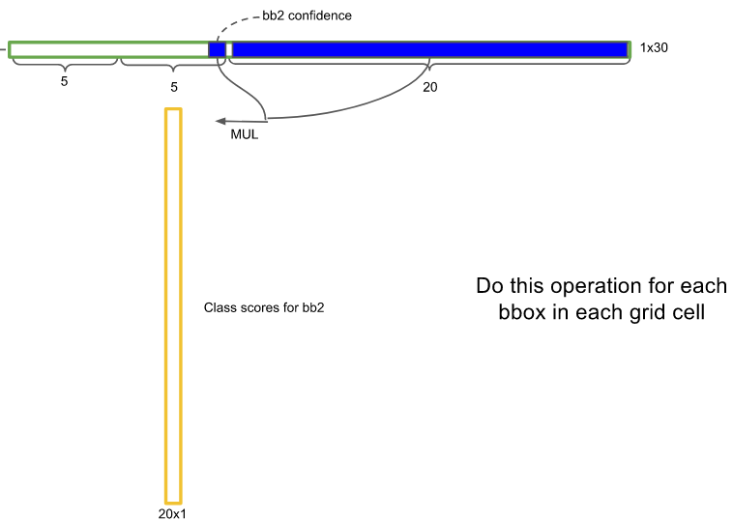
모든 grid cell은 bounding box가 2개씩 있으므로 2번째 bounding box에 대해서도 클래스를 분류한다

Slide 26
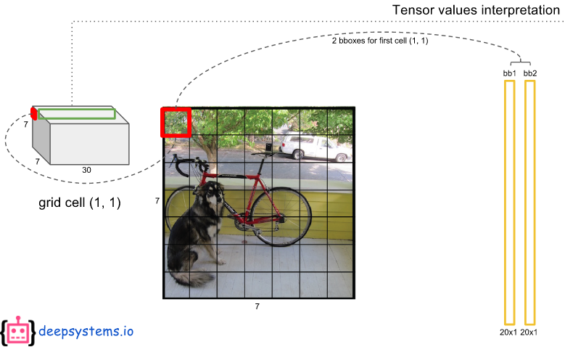
1번째 grid cell에서 두개의 bounding box에 대한 클래스 분류 점수 2개

Slide 27
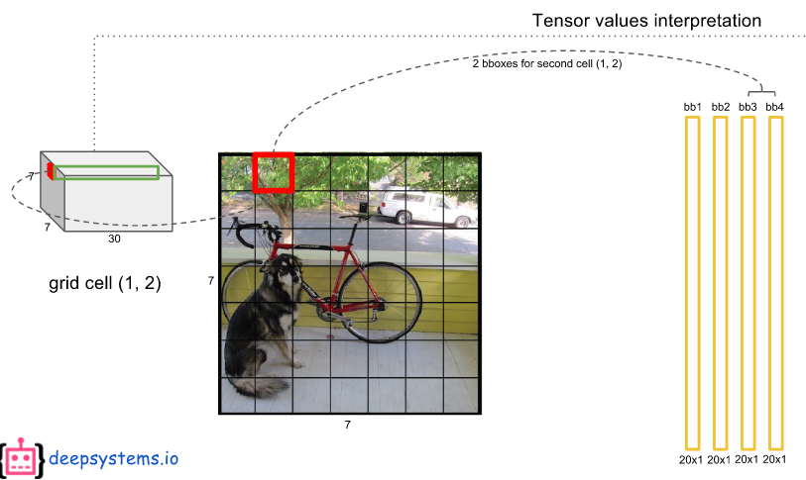
2번째 grid cell에서의 클래스 분류 점수 2개

Slide 28
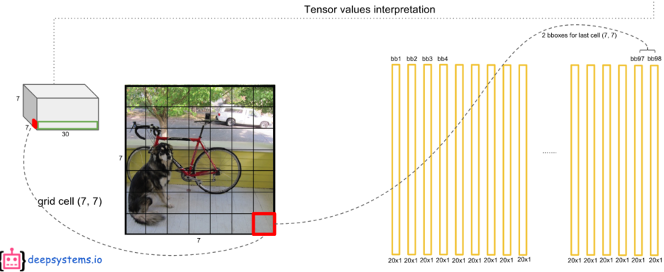
마지막 grid cell에서의 클래스 분류 점수 2개

Slide 29
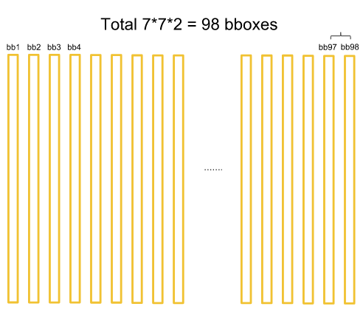
경계 박스가 7x7개이므로 클래스 분류 점수는 7x7x2 개로 총 98개가 된다.

Slide 30
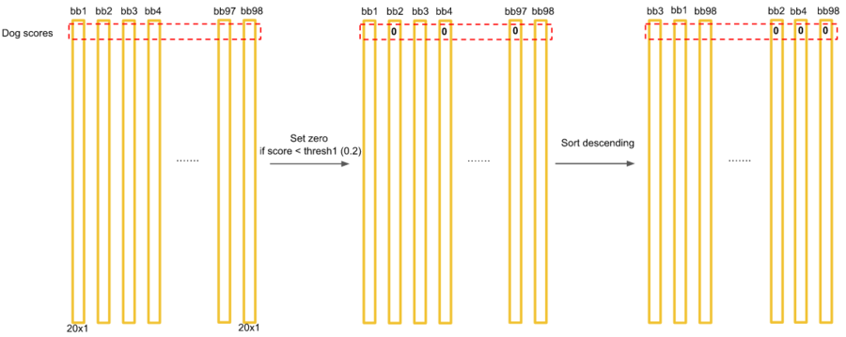
▶ 98개의 bounding box 중에서 각 클래스를 잘 예측하는 box만 추출
20개의 클래스 중에서 우선 dog 만 살펴보자
1. 98개의 클래스 분류 점수 중에서 threshhold인 0.2보다 작은것은 전부 0으로 채워준다.
(0.2보다 작으면 해당 클래스는 절대 아닐것 이라고 판단)
2. 내림차순으로 정렬

Slide 31
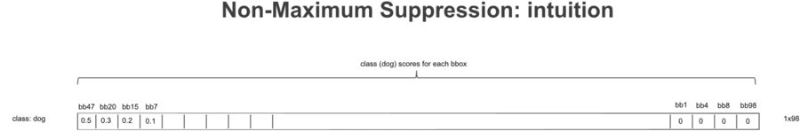
신뢰도가 0.2보다 작은 것은 모두 지운 후에 개일 확률이 높은 경계 박스가 3개 남았다. 이에 대해 자세히 살펴보자.

Slide 32
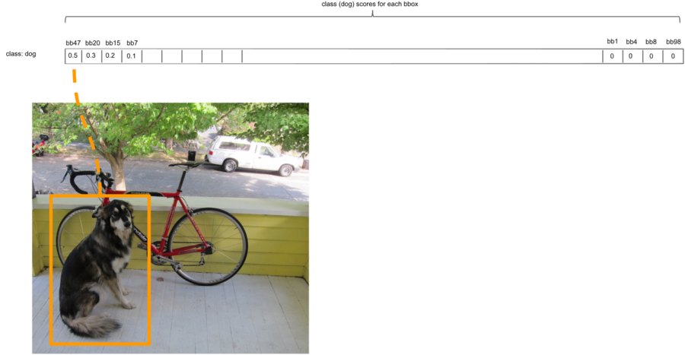
위 그림에서 개에 대해 가장 높은 bounding box 신뢰 점수를 갖는 grid box는 bb47 이었다.
그 grid box의 bounding box 예측 좌표를 오렌지 색으로 표시

Slide 33
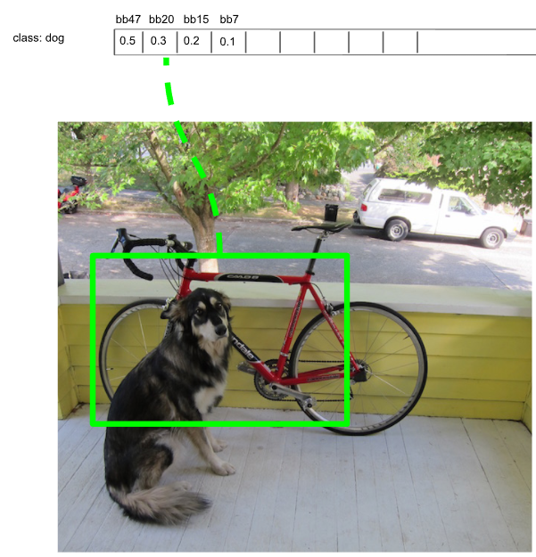
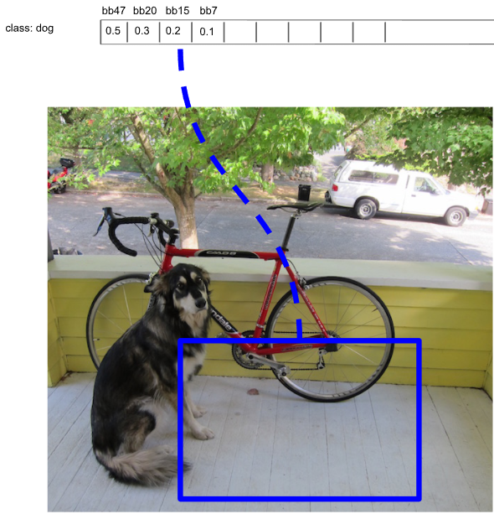

Slide 34
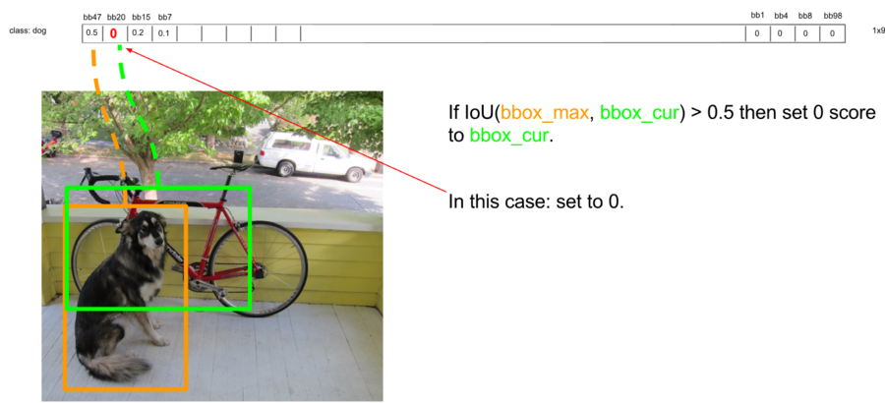
그림) 중복된 bounding box 지우기 – NMS algorithm
1. Bounding box 신뢰도가 가장 높은 값(bbox_max)은 0.5이고
두번째로 높은 신뢰도를 갖는 bounding box의 값은 0.3 이다.
2. 두 경계박스의 겹치는 부분이 50%가 넘으므로,
이런 경우 둘 중 신뢰도가 낮은 것을 지워준다.
3. 따라서 0.3의 신뢰도 값을 0 으로 설정한다.

Slide 35
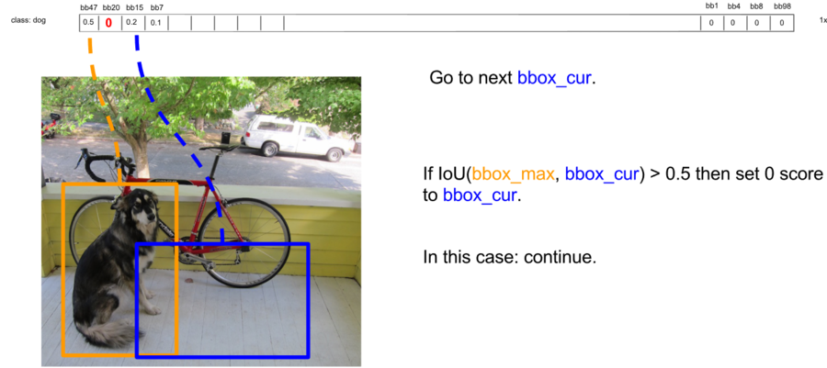
1. 3번째로 높은 신뢰도를 갖는 파란 bounding box는
신뢰도가 가장 높은 오렌지색 bounding box와 겹치는 부분이 50% 가 넘지 않음.
2. 이런 경우는 신뢰도 값을 건드리지 않고 그냥 건너 뛴다(continue)

Slide 36
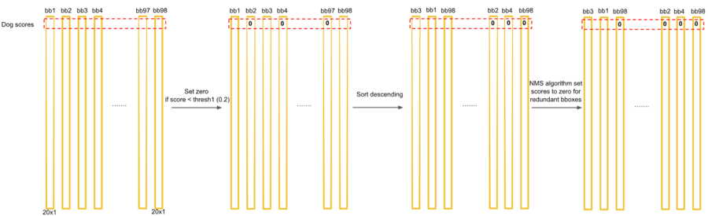
개에 대해 정렬한 1x20 (첫번째 행) 에서는
2개의 bounding box(오렌지색과 파란색)만 남고 나머지 18개는 모두 0이 됨

Slide 37
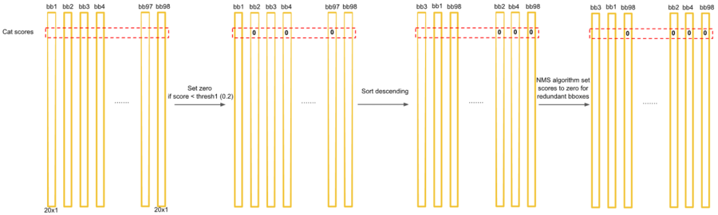
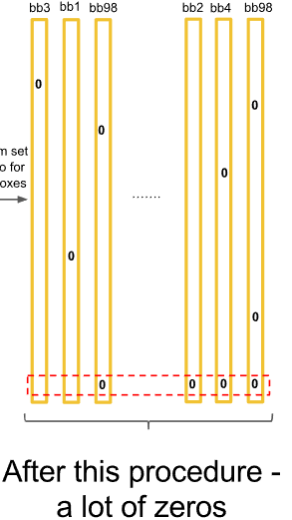
그림) 고양이 클래스(2번째 행)에 대해 중복 bounding box를 지운 결과
남은 19개의 클래스(2번째 행부터 마지막 행까지)에 대해서도 같은 작업을 반복
=> 사진에서는 개가 1마리 뿐이 없었는데, 개에 대한 경계박스가 오렌지색, 파란색 2개가 남아있다.
파란색 경계 박스에는 개가 없었다. 이것을 지워주어야 한다

Slide 38
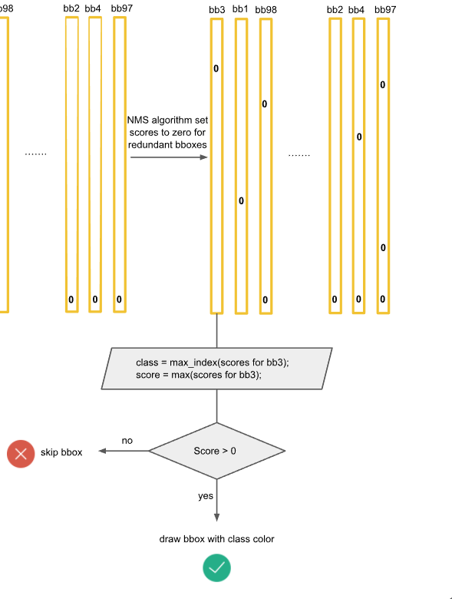
각 grid cell 에서는 최대값을 갖는 클래스 하나와 또 다른 클래스 하나 총 2개가 나타날 수 있다.
이처럼 하나의 grid cell에서 2개의 클래스가 검출되었다면 오브젝트들이 겹쳐있을 확률이 높다
이 경우, 신뢰도가 0.5(threshold)보다 낮은 box를 삭제한다
그림) 최종 bounding box 결정하기

Slide 39
앞서 살펴본 개에 대한 bounding box를 다시 살펴보자.
위의 예에서 개일 확률이 있는 2개의 bounding box중에서
오렌지색만 진짜이고 파란색은 잘못된 것이다.
파란색 bounding box는 신뢰점수가 0.5 이하이므로 나중에 지워진다

Slide 40
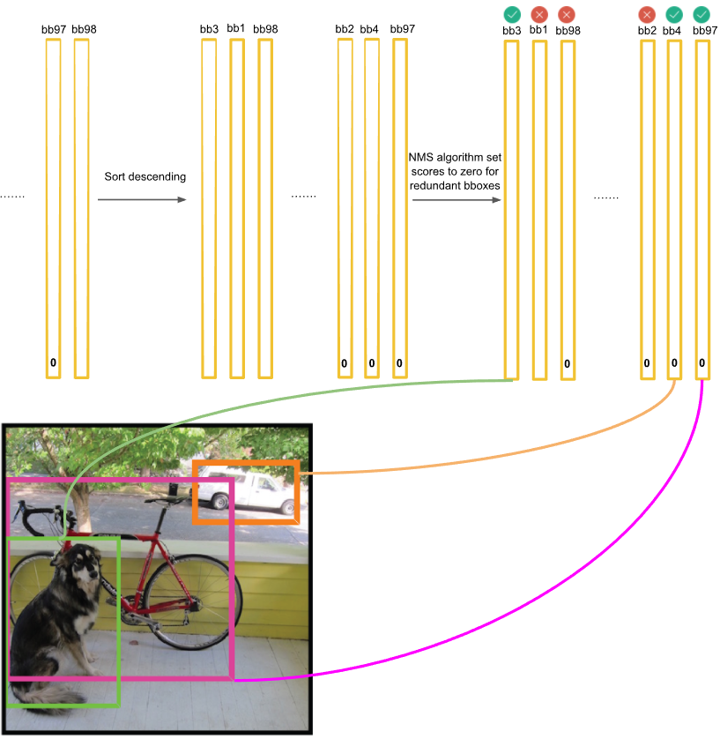
그림) 전체 98개의 bounding box에 대해 같은 작업 반복 – 최종 3개의 box만 남는다

Slide 41
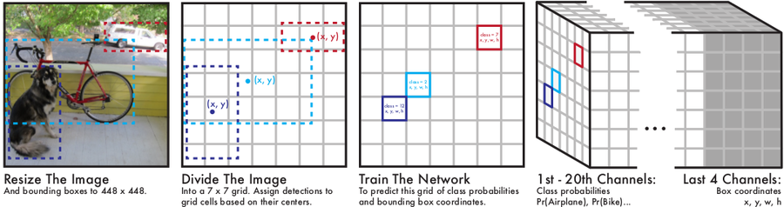
[Wrap Up]
1번째 그림은 입력 데이터 인 RGB 이미지
2번째 그림은 정답 라벨(Ground Truth)
전체 좌표를 7x7 그리드 셀로 나눈다. 각 셀에 어떤 클래스가 있는지와, 그 클래스의 bounding box의 중심점 (x,y)과 width, height 를 저장.
3번째 그림은 네트워크의 출력을 단순하게 표시한 것
각 셀에는 오브젝트가 있는지 없는지(신뢰 점수), 오브젝트가 있다면 그것은 어떤 클래스인지, 오브젝트의 경계박스 중심좌표와 w,h 가 저장되어 있다.
4번째 그림은 실제 네트워크의 출력으로 30채널임

Slide 42
About YOLO v2 & v3

Slide 43
[출처]
1. YOLO
http://blog.naver.com/PostView.nhn?blogId=sogangori&logNo=220993971883
https://docs.google.com/presentation/d/1aeRvtKG21KHdD5lg6Hgyhx5rPq_ZOsGjG5rJ1HP7BbA/pub?start=false&loop=false&delayms=3000&slide=id.p
- 그림 원본
https://taeu.github.io/paper/deeplearning-paper-yolo1-01/
2. R-CNN
https://blog.lunit.io/2017/06/01/r-cnns-tutorial/
3. SSD
https://taeu.github.io/paper/deeplearning-paper-ssd/

